Slide 1
Obr. 2.13 Vplyv transakcií na finančné výkazy
Súvaha
Výkaz ziskov a strát
Majetok
Vlastné imanie a záväzky
Náklady
Výnosy
Zariadenia
Základný kapitál
Externé náklady
Tržby
125
85
250
3
90
1
6
Pohľadávky
Osobné náklady
250
180
Finančný dlh
5
101
15
60
2
6
8
Náklady na úroky
Dodávatelia
Peňažné prostriedky
85
4
80
90
125
7
60
101
6
180
4
80
15
4
Notes:
Doteraz sme zaznamenávali transakcie jednu po druhej aplikovaním základnej rovnice, teda sme skúmali vplyv každej transakcie na majetok, záväzky a vlastné imanie čiže na súvahu.
Odteraz už nebudeme pri zaznamenávaní transakcie opakovane písať celú rovnicu súvahy (teda de facto zakaždým zostavovať súvahu), ale budeme zaznamenávať vplyv transakcie len na príslušné položky súvahy. V čase zostavovania súvahy do nej zaradíme aktuálny stav jednotlivých položiek.
Na sledovanie výsledku hospodárenia budeme využívať jednotlivé položky nákladov a výnosov. V deň zostavenia súvahy sa z nich zostaví výkaz ziskov a strát, z ktorého sa určí výsledok hospodárenia, ktorý sa presunie do súvahy.
Jednotlivé položky súvahy budeme reprezentovať ako T-účty. Každá položka súvahy bude mať svoj T-účet. Nárast položky u T-účtov majetku sa zaznamenáva na ľavej strane, pokles na pravej strane. Nárast položky u T-účtov záväzkov a vlastného imania sa zaznamenáva na pravej strane, pokles na ľavej strane (zaznamenávanie nárastu je vždy na strane T-účtu zodpovedajúcej strane súvahy, do ktorej položka patrí: majetok patrí na ľavú stranu súvahy, preto sa nárasty majetku zaznamenajú na ľavú stranu príslušných T-účtov).
Vo forme T-účtov budeme spracovávať aj náklady a výnosy. Nárast výnosov sa zobrazí na pravej strane príslušných T-účtov výnosov, nárast nákladov na ľavej strane T-účtov nákladov (a poklesy opačne).
Záznam transakcie sa vždy prejaví najmenej na dvoch T-účtoch. Pri zázname transakcie sa súčet hodnôt zaznamenaných na pravé strany T-účtov musí rovnať súčtu hodnôt zaznamenaných na ľavé strany (toto pravidlo je dôsledkom rovnice podnikania a je v ňom obsiahnutá podvojnosť účtovníctva).
Na obrázku 2.13 sú transakcie spoločnosti Verdi znázornené pomocou T-účtov. Šípkami sú spojené záznamy zachytávajúce jednu transakciu. Tieto záznamy nemožno oddeliť.

Slide 2
Poznámky k finančným výkazom
Účtovníctvo musí poskytnúť informácie s čo najväčšou presnosťou a spoľahlivosťou. To si vyžaduje, aby neexistovala nejednoznačnosť ohľadne spôsobu, akým boli finančné výkazy zostavené
V súvahe a výkaze ziskov a strát sa vykazujú len informácie, ktoré spĺňajú presne stanovené podmienky
Ďalšie informácie dôležité z hľadiska používateľov, ktoré dopĺňajú informácie vo finančných výkazoch, sa nachádzajú v poznámkach k finančným výkazom (notes to financial statements)
IAS 1 (2003, § 11): Poznámky obsahujú informácie navyše k tým, ktoré sú prezentované v súvahe, výkaze ziskov a strát, výkaze zmien vlastného imania a výkaze peňažných tokov. Poznámky poskytujú popisy, podrobnosti o alebo rozčlenenie položiek zverejnených v týchto výkazoch a informácie o položkách, ktoré nespĺňajú podmienky pre vykázanie vo výkazoch
Notes:
Účtovníctvo musí poskytnúť relevantné informácie s takou presnosťou a spoľahlivosťou, aká je len možná, aby používatelia finančných výkazov mali dôveru v ich obsah. To si vyžaduje, aby neexistovala nejednoznačnosť ohľadne spôsobu, akým boli finančné výkazy zostavené. Preto musia byť používateľom jasné pravidlá, postupy a zásady, ktoré boli použité pri zostavovaní finančných výkazov. Používatelia si na ich základe môžu interpretovať ich dôsledky, a ak treba, upraviť informácie tak, aby slúžili ich špecifickým potrebám.
V niektorých krajinách sú účtovné pravidlá a postupy pri zostavovaní finančných výkazov veľmi presne definované. Iné krajiny vyžadujú len dodržiavania zásad. Zásady ponechávajú viac priestoru pre prispôsobenie a interpretáciu ukazovateľov finančnej situácie firmy.
Poznámky k finančným výkazom (notes to financial statements) sú dokumentom tvoriacim jednu zo súčastí účtovnej závierky. Sú určené ako doplnok k súvahe a výkazu ziskov a strát. Uvádzajú sa v nich „mimosúvahové” informácie ako napríklad súdne spory, v ktorých je firma zaangažovaná, alebo predpoklady použité pri oceňovaní špecifických položiek majetku, napríklad metódy pri určovaní pravdepodobnosti vymožiteľnosti pohľadávok. Poznámky sú vyžadované IASB.
IASB (IAS 1: § 11) ustanovuje, že: Poznámky obsahujú informácie navyše k tým, ktoré sú prezentované v súvahe, výkaze ziskov a strát, výkaze zmien vlastného imania a výkaze peňažných tokov. Poznámky poskytujú popisy, podrobnosti o alebo rozčlenenie položiek zverejnených v týchto výkazoch a informácie o položkách, ktoré nespĺňajú podmienky pre vykázanie vo výkazoch.

Slide 3
Odpisy
Dlhodobý majetok je majetok, ktorého užitočná životnosť presahuje jedno účtovné obdobie (budovy, stroje, ...)
Dlhodobý majetok používaním postupne stráca hodnotu (opotrebovávaním, starnutím a zastarávaním). Táto strata hodnoty sa považuje za náklad, pretože ide v podstate o „spotrebovávanie“ majetku
Spotrebovávanie dlhodobého majetku sa v účtovníctve zobrazuje jeho odpisovaním (depreciation)
Majetok sa odpisuje počas viacerých účtovných období
Notes:
Odpisy (depreciation) Pre napĺňanie svojho poslania spočívajúceho vo vytváraní hodnoty pre podielnikov poskytovaním hodnoty pre zákazníkov (v podobe tovaru a služieb) potrebuje mať podnik k dispozícii výrobné prostriedky (majetok). Tieto môžu mať formu budov, strojov, skladov, maloobchodných zariadení, počítačov, vozidiel, distribučných systémov atď. Väčšina uvedeného majetku má užitočnú životnosť presahujúcu trvanie účtovného obdobia. Takýto majetok sa nazýva dlhodobým majetkom (fixed assets) na odlíšenie od krátkodobého (obežného) majetku (current assets), ktorý sa obstará a spotrebuje počas účtovného obdobia resp. počas výrobného cyklu.
Dlhodobý majetok postupne stráca hodnotu (to znamená svoj potenciál vytvárať budúci ekonomický úžitok), kvôli jeho používaniu, starnutiu a zastarávaniu. Musí byť pravidelne nahradzovaný, aby sa udržala schopnosť podniku vytvárať hodnotu. Strata hodnoty dlhodobého majetku z uvedených dôvodov sa považuje za náklad, pretože ide v podstate o „spotrebovávanie“ majetku. Spotrebovávanie dlhodobého majetku sa v účtovníctve zobrazuje jeho odpisovaním (depreciation).
Odpisovanie je proces znižovania hodnoty majetku vykazovaním jeho opotrebovávania, o ktoré sa postupne znižuje jeho hodnota. Keby sa hodnota dlhodobého majetku v účtovníctve vykázala ako úplne spotrebovaná počas prvého účtovného obdobia po jeho zaobstaraní, bolo by to porušením zásady priraďovania nákladov k výnosom (matching principle), pretože ekonomický úžitok bude podniku z majetku plynúť aj v ďalších rokoch. Preto nemožno celú hodnotu dlhodobého majetku vykázať ako spotrebovanú počas prvého účtovného obdobia. Odpisovanie je proces, ktorý umožňuje podniku zosúladiť výnosy a spotrebu dlhodobého majetku v prípade, že tento majetok prináša úžitok počas viacerých období.

Slide 4
Odpisy (2)
Ročný odpis sa určí z rozpísania hodnoty majetku na jednotlivé roky, počas ktorých je majetok v podniku využiteľný
Zostatková hodnota alebo účtovná hodnota (carrying amount, book value, net value) majetku je hodnota, s ktorou je majetok vykazovaný po odčítaní akumulovaných odpisov a akumulovaných strát zo znehodnotenia (impairment losses) (IAS 16: § 6)
Keď dosiahnu akumulované odpisy hodnotu nadobúdacej ceny majetku, je vykazovaný ako úplne odpísaný (fully depreciated). Zostatková hodnota je nulová
Náklady na odpisy sa vykazujú na konci účtovného obdobia alebo mesačne a nie vtedy, keď sa príslušný majetok použije
Notes:
Pri odpisovaní sa účtovníctvo nepokúša robiť presný odhad skutočnej spotreby dlhodobého majetku, ku ktorej prišlo pri vytváraní konkrétnych výnosov počas účtovného obdobia, pretože je to vo všeobecnosti ťažké určiť. Namiesto toho sa ročný odpis určí z rozpísania hodnoty majetku podľa stanovených pravidiel na jednotlivé roky, počas ktorých je majetok v podniku využiteľný. IAS 16 definuje odpisovanie ako systematické priraďovanie odpisov majetku počas jeho užitočného života.
Poznámka: V súvislosti odpisovaním možno hovoriť aj odpísateľnej hodnote majetku, ktorá sa rovná rozdielu ceny na jeho obstaranie a inštaláciu a hodnoty získateľnej zaň pri ďalšom predaji po skončení doby použiteľnosti majetku (resale value) – ak sa dá určiť.
Zostatková hodnota alebo účtovná hodnota (carrying amount, book value, net value) majetku je hodnota, s ktorou je majetok vykazovaný po odčítaní akumulovaných odpisov, teda súčtu všetkých odpisov od začiatku odpisovania, a akumulovaných strát zo znehodnotenia (impairment losses) (IAS 16: § 6).
Keď dosiahnu akumulované odpisy hodnotu nadobúdacej ceny majetku (teda ceny, za ktorú bol majetok obstaraný), je dlhodobý majetok vykazovaný ako úplne odpísaný (fully depreciated) a má nulovú zostatkovú alebo účtovnú hodnotu.
Náklady na odpisy sú vykazované v každom účtovnom období vo výkaze ziskov a strát rovnako ako iné náklady. Náklady na odpisy sa však vykazujú na konci účtovného obdobia alebo mesačne a nie vtedy, keď sa príslušný majetok použije.

Slide 5
Obr. 2.14 Odpisovanie majetku spoločnosti Verdi
Majetok v hodnote 125 CU sa odpíše za 5 rokov
Súvaha
Výkaz ziskov a strát
Majetok
Vlastné imanie a záväzky
Náklady
Výnosy
Zariadenia
Základný kapitál
Externé náklady
Tržby
125
90
85
Osobné náklady
250
Akumulované odpisy
101
25
Dlh
Náklady na odpisy
Začiatočné
zostatky
sú vyznačené
kurzívou
Pohľadávky
45
70
25
Dodávatelia
Náklady na úroky
Peňažné prostriedky
5
4
5
Notes:
Aplikácia odpisovania na spoločnosť Verdi Spoločnosť Verdi si zakúpila na začiatku účtovného obdobia dlhodobý majetok (počítač, farebnú tlačiareň a kresliaci program) za 125 CU. Predpokladajme, že doba užitočnej životnosti týchto zariadení je 5 rokov (teda 5 rokov budú schopné prispievať k vytváraniu ekonomického úžitku). To tiež znamená, že po 5 rokoch budú bezcenné a nepoužiteľné ako výrobné prostriedky. Spoločnosť Verdi ich teda za 5 rokov spotrebuje.
Pri jednoduchom prístupe by sme mohli vykázať, že tento dlhodobý majetok stráca ročne 20 % svojej pôvodnej hodnoty. Takúto metódu odpisovania nazývame rovnomernou. Možné sú aj iné prístupy. Výber metódy však nič nemení na základom princípe odpisovania: všetky výstupy vytvorené s použitím dlhodobého majetku musia byť zaťažené časťou nákladov na odpisy predmetného zariadenia.
Na základe vybranej metódy budú v prípade spoločnosti Verdi ročné odpisy každoročne 25 CU. Na konci prvého účtovného obdobia bude účtovná hodnota majetku spoločnosti Verdi 125 – 25 = 100 CU. Ročný odpis 25 CU sa stane nákladom, ktorý sa premietne do výkazu ziskov a strát. Po piatich rokoch bude účtovná hodnota majetku spoločnosti Verdi 0 CU. Z teoretického hľadiska by mali byť zariadenia po 5 rokoch nahradené novými. V praxi to bude závisieť od toho, či sa vyčerpal ich potenciál pre tvorbu hodnoty aj fyzicky, nielen účtovne.
Vykázanie situácie spoločnosti Verdi so zohľadnením odpisov je na obr. 2.14. Je potrebné zdôrazniť, že v súvahe sa nachádzajú akumulované odpisy (teda odpisy od začiatku odpisovania), vo výkaze ziskov a strát sú odpisy za dané obdobie. V prvom účtovnom období sa obe hodnoty rovnajú, od druhého účtovného obdobia sa hodnota odpisov v súvahe bude líšiť od hodnoty odpisov vo výkaze ziskov a strát.
Súvaha a výkaz ziskov a strát v štandardnej aj vertikálnej forme sú v tabuľkách 2.8 až 2.10.

Slide 6
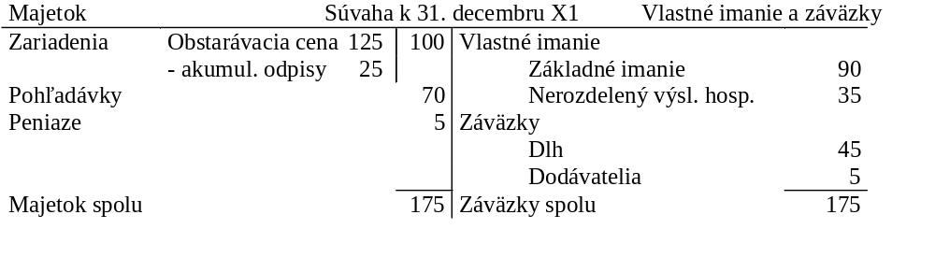
Tab. 2.8 Súvaha po odpisoch

Slide 7
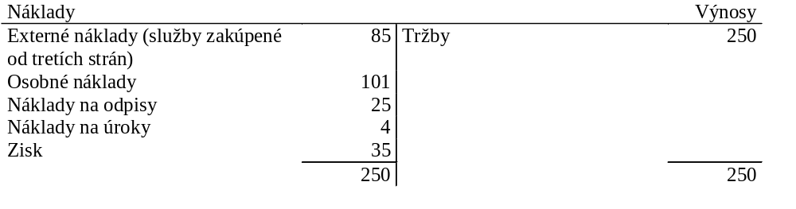
Tab. 2.9 Výkaz ziskov a strát po odpisoch

Slide 8
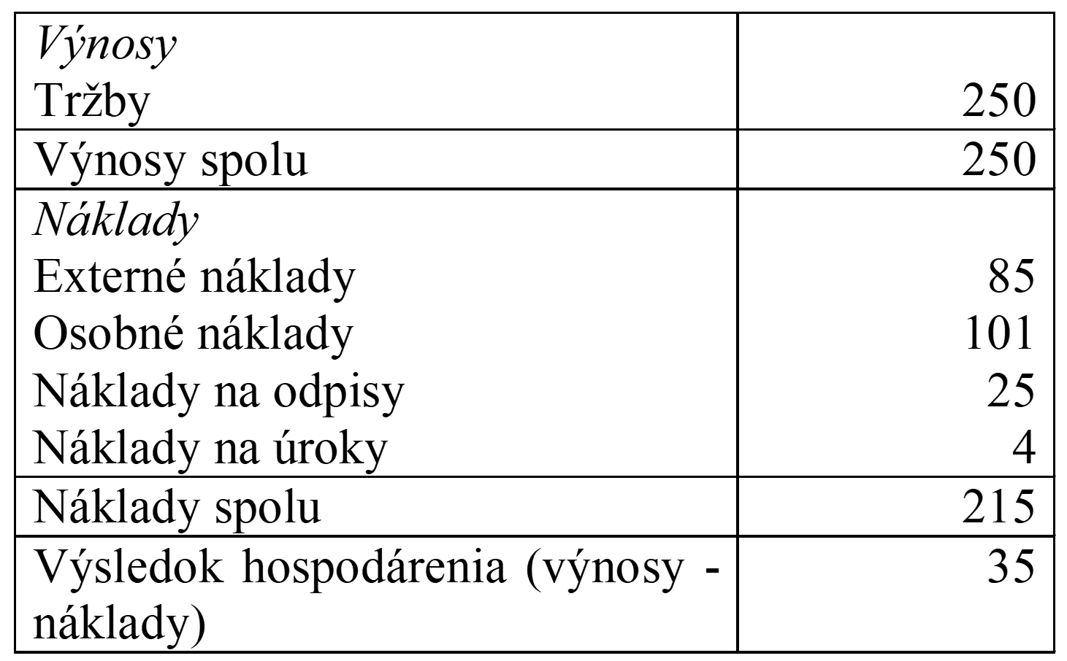
Tab. 2.10 Výkaz ziskov a strát – vertikálna forma

Slide 9
Rozdelenie zisku
Zisk zodpovedá nárastu vlastného imania podniku v dôsledku jeho činnosti a patrí podielnikom. Podielnici sa môžu rozhodnúť, že si časť zisku alebo celý zisk rozdelia vo forme dividend. Ak zisk alebo jeho časť vo firme zostane, označuje sa ako nerozdelený výsledok hospodárenia (retained earnings)
Podielnici rozhodnú (hlasovaním) o naložení so ziskom jedným z nasledujúcich spôsobov:
  rozdeliť celý zisk medzi podielnikov vo forme dividend
  rozdeliť časť zisku medzi podielnikov vo forme dividend a zvyšok pokladať za nárast investícií podielnikov do podniku proporcionálne k ich predchádzajúcim príspevkom
  nerozdeliť zisk podielnikom vôbec a celý ho pokladať za ďalšiu investíciu podielnikov do podniku
Rozdelením zisku sa zníži vlastné imanie a zároveň sa zníži objem finančných prostriedkov vo firme
Nerozdelený zisk je súčasťou vlastného imania, ale z legislatívnych a regulačných dôvodov zostáva oddelený od základného imania
Notes:
Rozdelenie zisku (profit appropriation) Zisk zodpovedá nárastu vlastného imania podniku v dôsledku jeho činnosti a patrí podielnikom. Podielnici sa môžu rozhodnúť, že si časť zisku alebo celý zisk rozdelia vo forme dividend. Ak zisk alebo jeho časť vo firme zostane, označuje sa ako nerozdelený výsledok hospodárenia (retained earnings).
Rozhodnutie o tom, či zisk zostane v spoločnosti alebo sa rozdelí vo forme dividend sa štandardne robí na základe hlasovania podielnikov a výsledok sa týka všetkých podielnikov.
Naložiť so ziskom za účtovné obdobie je možné tromi spôsobmi:
1. Rozdeliť celý zisk medzi podielnikov vo forme dividend.
2. Rozdeliť časť zisku medzi podielnikov vo forme dividend a zvyšok pokladať za nárast investícií podielnikov do podniku proporcionálne k ich predchádzajúcim príspevkom.
3. Nerozdeliť zisk podielnikom vôbec a celý ho pokladať za ďalšiu investíciu podielnikov do podniku.
Rozhodnutie či zisk rozdeliť medzi podielnikov alebo ponechať podniku je rozhodovaním medzi naplnením individuálnych potrieb podielnikov na získanie peňazí a medzi strednodobými a dlhodobými záujmami firmy. Rozdelením zisku sa zníži vlastné imanie a zároveň sa zníži objem finančných prostriedkov vo firme. Ak by pritom prišlo k podstatnejšiemu odlivu peňazí z firmy, mohlo by to predstavovať značné obmedzenie pre fungovanie firmy. Príklad je v tabuľke 2.4.
Keď podielnici odsúhlasia podmienky rozdelenia zisku, jeho časť určená na rozdelenie vo forme dividend sa vykáže najskôr ako krátkodobý dlh podielnikom (dividends payable). Keď sa dividendy skutočne vyplatia, dlh sa zruší a klesne objem peňažných prostriedkov.
Nerozdelený zisk podniku je súčasťou vlastného imania, ale z legislatívnych a regulačných dôvodov zostáva oddelený od základného imania. V rôznych krajinách sa označuje rôzne: retained earnings v USA a Kanade, reserves (fondy) v Nemecku, Francúzsku a Veľkej Británii.
Treba si uvedomiť, že nerozdelený výsledok hospodárenia nie je v žiadnom prípade ekvivalentný s peňažnými prostriedkami. Podnik môže mať vysoký zisk a napriek tomu trpieť nedostatkom peňažných prostriedkov.

Slide 10
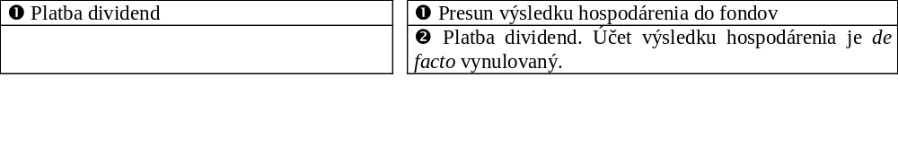
Obr. 2.15 Zaznamenanie rozdelenia zisku v spoločnosti Verdi
Schválené dividendy 3 CU
Súvaha (riešenie s jedným účtom)
Súvaha (riešenie s dvomi účtami)
Majetok
Vlastné imanie a záväzky
Majetok
Vlastné imanie a záväzky
Peniaze
Fondy
Peniaze
Nerozdelený
zisk
5
32
5
3
35
3
3
Výsledok hospodárenia
Kurzíva: začiatočný zostatok
35
32
3
Notes:
Aplikácia rozdelenia zisku na spoločnosť Verdi V prvom účtovnom období spoločnosť Verdi zaznamenala zisk 35 CU (zatiaľ bez zahrnutia dane z príjmov). Podielnici Štefánia a Štefan sa rozhodli, že si z neho rozdelia 3 CU a 32 CU ponechajú v podniku. Ich rozhodnutie vyplatiť si dividendy sa zaznamená ako záväzok voči podielnikom (dividends payable). Na stav peňažných prostriedkov spoločnosti bude mať toto rozhodnutie vplyv až keď príde k skutočnému vyplateniu dividend (predpokladajme, že to bude na začiatku obdobia X2).
Transakcia „rozhodnutie o vyplatení dividend“ sa prejaví v znížení vlastného imania a vo vzniku záväzku v tej istej výške. Keď príde k vyplateniu dividend, záväzok sa zruší a znížia sa peňažné prostriedky. Na obrázkoch, kde ilustrujeme vplyv tejto transakcie na finančné výkazy, pre jednoduchosť medzikrok obsahujúci vznik a zánik záväzku nezobrazujeme. Pre túto chvíľu zanedbávame aj daňovú povinnosť. Štandardne totiž pred zaznamenaním zisku do súvahy ho musí podnik zdaniť podľa zákonov príslušnej krajiny a daň zahrnúť do nákladov.

Slide 11
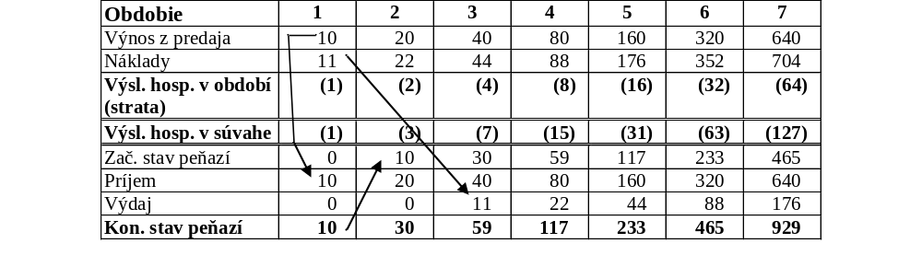
Tab. 2.11 Peniaze versus zisk
Príklad stratového podniku generujúceho peniaze:
zdvojnásobenie predaja v každom období
náklady tvoria 110 % výnosov
zákazníci platia hneď
podnik platí dodávateľom v druhom období po dodávke
Záver: stratový podnik generujúci peniaze (konvencia: zápis (8) znamená - 8)
Notes:
Peňažné prostriedky a výsledok hospodárenia Ako sme už uviedli, neexistuje priamy vzťah medzi výsledkom hospodárenia a peňažnými prostriedkami. Podnikanie môže vykazovať vysoký zisk a trpieť nedostatkom peňažných prostriedkov (príklad je v tabuľke 2.4), ale môže nastať aj opačná situácia.
Nasledujúci príklad (tabuľka 2.11) zachytáva situáciu v podniku, ktorého strata sa po každom účtovnom období zdvojnásobuje, ale pritom objem peňažných prostriedkov v podniku prudko narastá. Podstata spočíva v tom, že hoci na vyprodukovanie výnosu 1 CU je potrebný náklad 1,1 CU, zákazníci platia za tovar okamžite, ale podnik platí svojim dodávateľom za dodávku až s oneskorením dvoch období (napríklad obchod, ktorý bude predávať atraktívny tovar pod cenu, za ktorú ho získal, pričom má dohodu s dodávateľom tovaru o úhradách za dodávky s časovým oneskorením).
Na príklade možno vidieť, že podnik je schopný generovať peniaze napriek tomu, že na každom predaji stráca. Podnik ničí svoje základné imanie (lebo mu postupne narastá strata) a ak bude takto pokračovať začne smerovať ku krachu v momente, keď nebude schopný ďalej zvyšovať predaj.

Slide 12
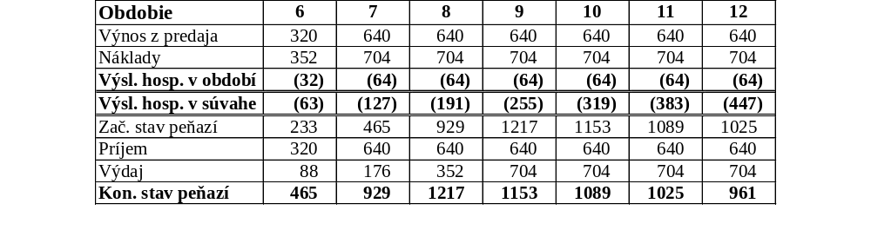
Tab. 2.11 Peniaze versus zisk (2)
Vývoj po zastavení zvyšovania predaja:

